Slide 1
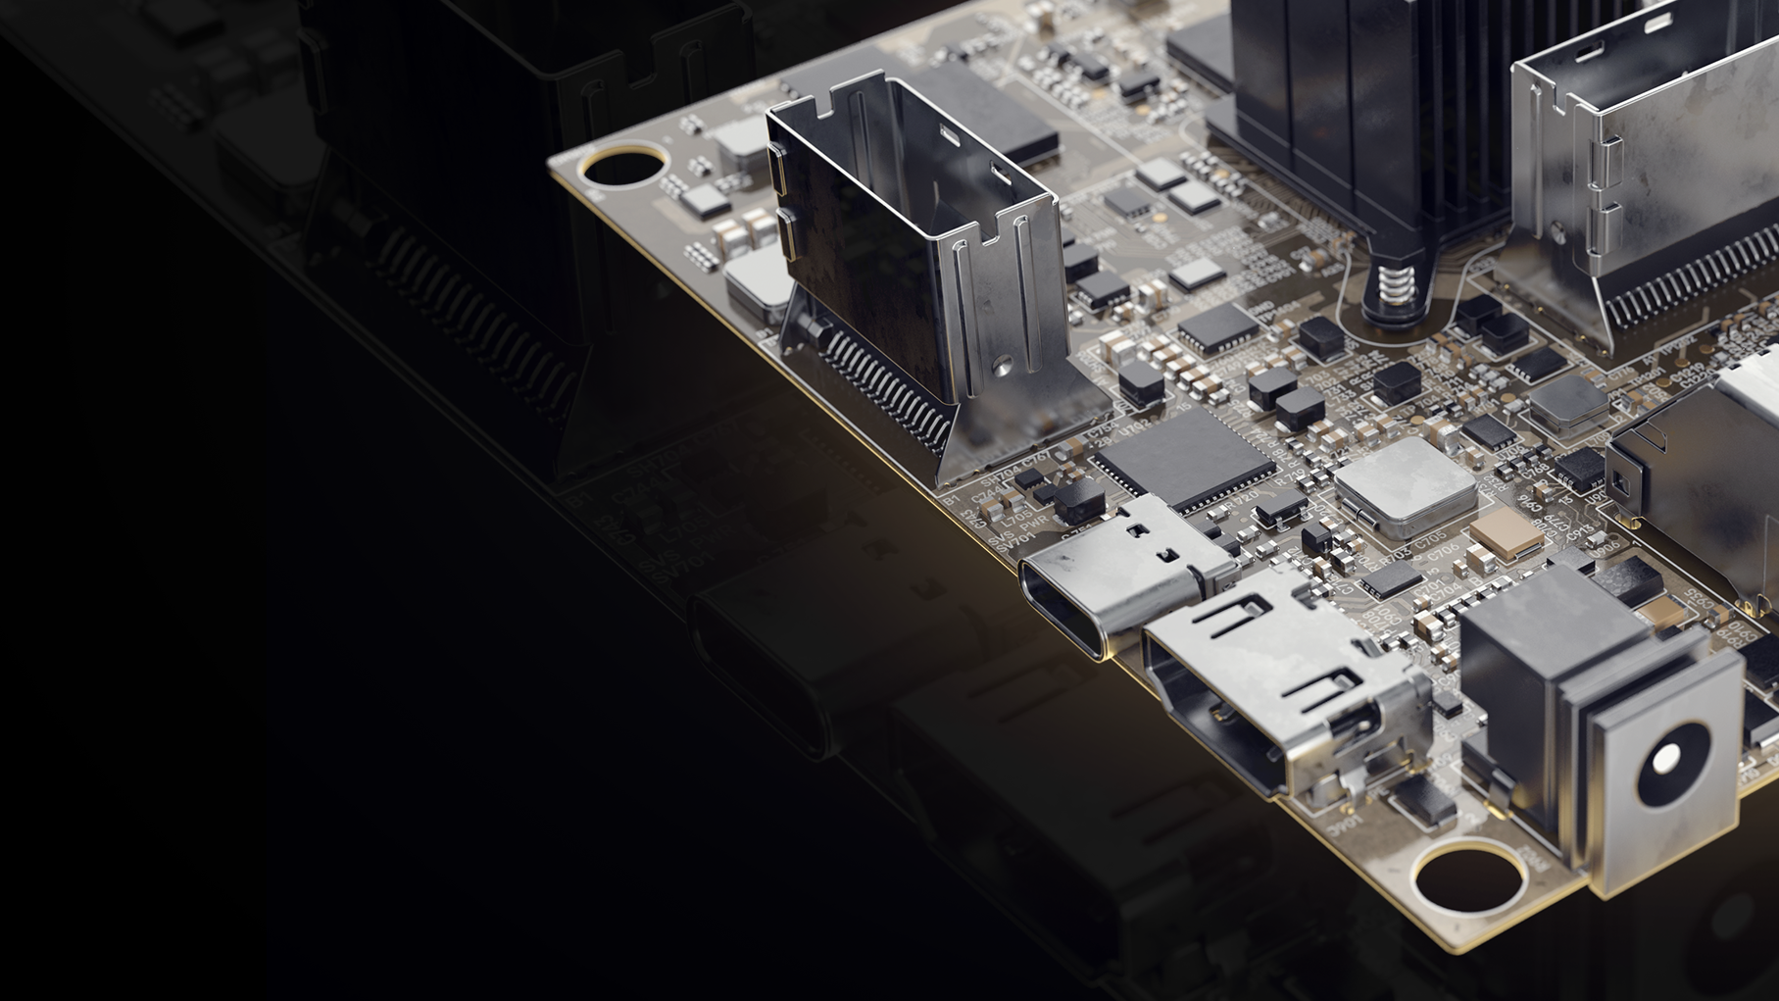
《Altium Designer 19
PCB设计官方设计指南》
第三章 元件库的创建和加载
本课件版权归Altium中国所有，不得用于商业用途

Slide 2
内容提要
元件的命名规范及归类
原理图库常用操作命令
元件符号的绘制方法
封装的命名和规范
PCB元件库的常用操作命令
封装制作
创建及导入3D元件
元件与封装的关联
封装管理器的使用
集成库的制作方法
www.altium.com.cn

Slide 3
元件的命名规范及归类
原理图库分类及命名
依据元件种类分类（元件一律用大写字母表示），原理图库分类及命名方法如下表所示。
元件库 | 元件种类 | 简称 | 元件名 （Lib Ref）
RCL.LIB （电阻、电容、电感库） | 普通电阻类，包括SMD、碳膜、金膜、氧化膜、绕线、水泥、玻璃釉等 | R | R
 | 排阻 | RA | RA+电阻数-PIN距
 | 可调电阻类，包括各种规格单路可调电阻 | VR | VR-型号
DQ.LIB （二极管、晶体管库） | 普通二极管类 | D | D
 | MOS管类 | Q | Q-型号
IC.LIB（集成电路库） | IC、三端稳压IC类，包括78系列三端稳压IC | U | U-型号
CON.LIB（接插件库） | 端子排座，包括导电插片、四脚端子等 | CON | CON+PIN数
DISPLAY.LIB(光电元件库) | 发光二极管 | LED | LED-型号
OTHER.LIB (其他元器件库) | 按键开关 | SW | SW-型号
 | 晶振 | Y | Y-型号
www.altium.com.cn

Slide 4
元件的命名规范及归类
原理图中元件值标注规则
原理图中元件值标注规则下表所示
元件 | 标注规则
电阻 | ≤1Ω | 以小数表示，而不以毫欧表示，可表示为 0RXX，例如0R47（0.47Ω）、0R033（0.33Ω）
 | ≤999Ω | 整数表示为 XXR，例如100R（100Ω）、470R
 | ≤999kΩ | 整数表示为 XXK，例如100K（100kΩ）、470K
 | ≤999kΩ（包含小数） | 表示为XKX，例如4K7（4.7kΩ）、4K99、49K9
 | ≥1MΩ | 整数表示为 XXM，例如1M（1MΩ）、10M
电容 | ≤1pF | 以小数加p表示，例如0p47（0.47pF）
 | ≤100pF | 整数表示为 XXp，例如100p、470p（470pF）
 | ≥100pF | 采用指数表示,例如:1000pF为102
 | ≤999pF（包含小数） | 表示为XpX，例如4p7（0.47pF）、6p8
 | 接近1μ F | 可以以0.XXμ表示，例如0.1μ、0.22μ
 | ≥1μF | 整数表示为XXμF/耐压值，例如100μF /25V、470μF/16V
www.altium.com.cn

Slide 5
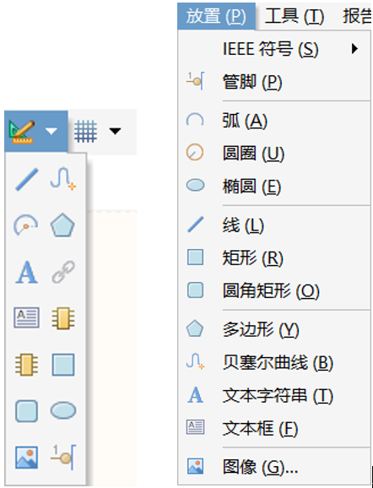
原理图库常用操作命令
打开或新建一个原理图库文件，即可进入原理图库文件编辑器。单击原理图应用工具栏的画图工具，里面列出了原理图库常用的操作命令。其中，各个命令按钮与“放置”菜单栏下的各项命令具有对应关系。
：放置线条
：放置椭圆弧
：放置文本字符串
：放置文本框
：添加部件
：放置圆角矩形
：放置图像
：放置贝塞尔曲线
：放置多边形
：放置超链接
：创建器件
：放置矩形
：放置椭圆
：放置管脚
www.altium.com.cn

Slide 6
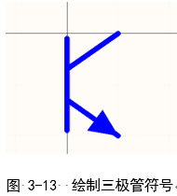
元件符号的绘制方法
1.手工绘制元件符号
NPN三极管元件符号的绘制方法
1)绘制库元件的原理图符号
绘制库元件的原理图符号的操作步骤如下。
（1）执行菜单栏中“文件”→“新的…（N）”→“库（L）” →“原理图库（L）”命令，启动原理图库文件编辑器，并创建一个新的原理图库文件，命名为Leonardo.SchLib
（2）为新建的原理图符号命名。在创建了一个新的原理图库文件的同时，系统已自动为该库添加了一个默认原理图符号名为 Component_1的库文件（打开SCH Library（SCH元件库）面板可以看到）。单击选择这个名为Component_1的原理图符号，单击下面的“编辑”按钮，给该原理图符号重新命名，在这里输入“NPN三极管”。
（3）单击原理图符号绘制工具栏中的“放置线条”按钮，光标变成十字形状，绘制出一个NPN三极管符号，如图3-13所示。
www.altium.com.cn

Slide 7
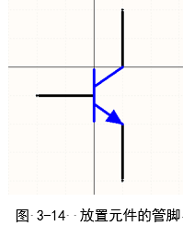
元件符号的绘制方法
2）放置管脚
（1）单击原理图符号绘制工具栏中“放置管脚”按钮，光标变成十字形状，并附有一个管脚符号。
（2）移动该管脚到三极管符号处，单击完成放置，如图3-14所示。
放置管脚时，一定要保证具有电气特性的一端，即带有“×”号的一端朝外，这个可以通过在放置管脚时按空格键旋转来实现。
（3）在放置管脚时按下Tab键，或者双击已经放置的管脚，系统弹出如图3-11所示的元件管脚属性编辑对话框，在该对话框中可以完成管脚的各项属性设置。单击“保存”按钮，即可完成NPN三极管元件符号的绘制。
www.altium.com.cn

Slide 8
元件符号的绘制方法
2.利用Symbol Wizard 制作多管脚元件符号
Altium Designer 19的原理图库建立时可以使用其辅助工具快速建立，特别适合集成IC等元件的建立，如一个芯片有几十个乃至几百个管脚。具体操作步骤如下：
（1）在原理图库编辑界面下，执行菜单栏中“工具”→“新器件”命令，新建一个器件，并重新命名，这里命名为ATMEGA32U4。
（2）然后执行菜单栏中“工具”→Symbol Wizard命令。打开Symbol Wizard向导设置对话框，如图3-20所示。接下来就是在对话框中输入需要的信息，可以将这些管脚信息从器件规格书或者其他地方复制粘贴过来，不需要一个一个手工填写。手工填写不仅耗时、费力而且容易出错。
（3）管脚信息输入完成后，单击向导设置对话框右下角的Place→Place Symbol命令，这样就画好了ATMEGA32U4元件库符号，速度快且不容易出错，效果如图3-21示。
www.altium.com.cn

Slide 9
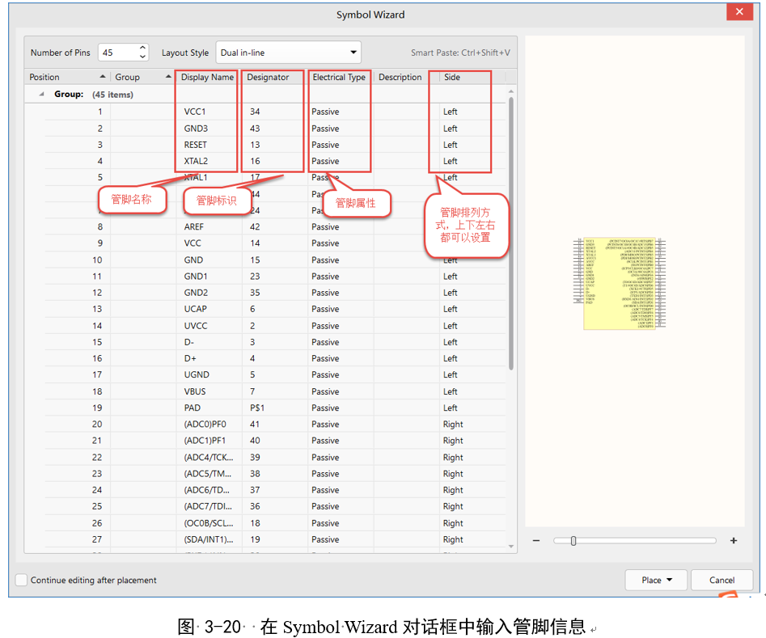
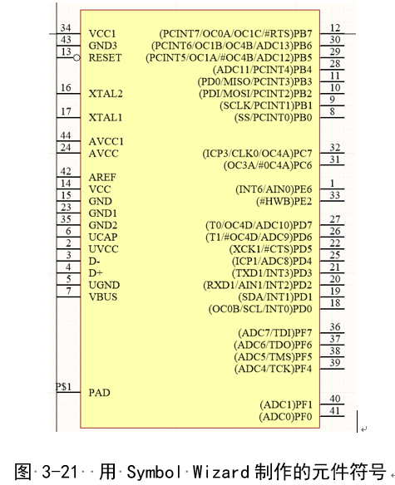
元件符号的绘制方法
www.altium.com.cn

Slide 10
元件符号的绘制方法
3.绘制含有子部件的库元件符号
下面利用相应的库元件管理命令，来绘制一个含有子部件的库元件LMV358。
1）绘制库元件的第一个部件
（1）执行菜单栏中“工具”→“新器件”命令，创建一个新的原理图库元件，并为该库元件重新命名，如图3-22所示。
（2）执行菜单栏中“工具”→“新部件”命令，给该元件新建两个新的部件，如图3-23所示。
（3）先在Part A里绘制第一个部件，单击原理图绘制工具栏中的“放置多边形”按钮，光标变成十字形状，在原理图库编辑器的原点位置绘制一个三角形的运算放大器符号。
（4）放置管脚，单击原理图符号绘制工具栏的“放置管脚”按钮，，光标变成十字形状，并附有一个管脚符号。移动该管脚到运算放大器符号边框处，单击鼠标左键完成放置。用同样的方法，放置其他管脚在运算放大器三角形符号上，并设置好每一个管脚的属性，如图3-24所示。这样就完成了第一个部件的绘制。
其中，管脚1为输出管脚OUT1，管脚2、3为输入管脚IN1-和IN1+，管脚8、4则为公共的电源管脚，即VCC和GND。
www.altium.com.cn

Slide 11
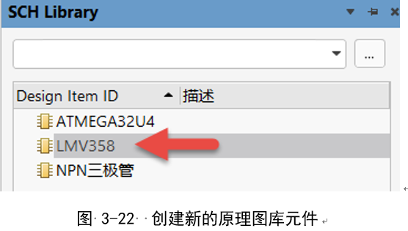
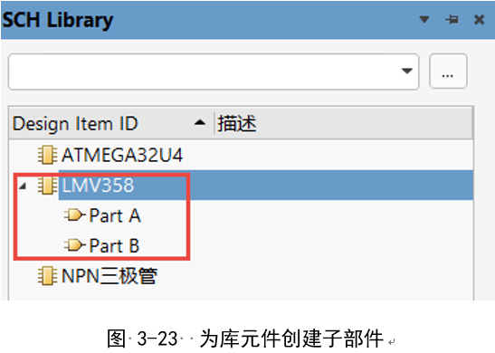
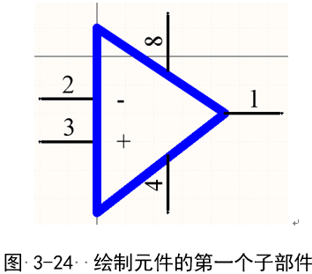
元件符号的绘制方法
2）绘制库元件的第二个子部件
按照Part A中元件符号的绘制，在Part B中绘制第二个子部件的元件符号，这样就完成了含有两个子部件的元件符号的绘制。使用同样的方法，在原理图库中可以创建含有多于两个子部件的库元件。
www.altium.com.cn

Slide 12
封装的命名和规范
依据元件工艺类（元件一律采用大写字母表示），PCB元件库分类及命令如下表
元件库 | 元件种类 | 简称 | 封装名(Footprint)
SMD.LIB （贴片封装库） | SMD电阻 | R | R+元件英制代号
 | SMD电容 | C | C+元件英制代号
 | SMD电感 | L | L+元件英制代号
 | SMD电感 | D | D+元件英制代号
 | SMD三极管 | Q | 常规为SOT23，其他为：Q-型号
AI.LIB （自动插接件封装库） | 电阻 | R | R+跨距（mm）
 | 电解电容 | C | C+直径-跨距（mm）
 | 二极管 | D | D+直径-跨距（mm）
 | 三极管类 | Q | Q-型号
 | LED | LED | LED-直径+跨距（mm）
MI.LIB （手工插接件封装库） | 排针 | SIP | SIP+PIN数-PIN距
 | 保险管 | F | F+跨距（mm）-长X直径
www.altium.com.cn

Slide 13
封装的命名和规范
PCB封装图形要求
（1）外形尺寸：指元件的最大外型尺寸。封装库的外形（尺寸和形状）必须和实际元件的封装外形一致。
（2）主体尺寸：指元件的塑封体的尺寸=宽度X长度。
（3）尺寸单位：英制单位为mil，公制单位为mm。
（4）封装的焊盘必须定义编号，一般使用数字来编号，并与原理图对应。
（5）贴片元件的原点一般设定在元件图形的中心。
（6）插装元件原点一般设定在第一个焊盘中心。
（7）表面贴装元件的封装必须在元件面建立，不允许在焊接面建立镜像的封装。
（8）封装的外形建立在丝印层上。
www.altium.com.cn

Slide 14
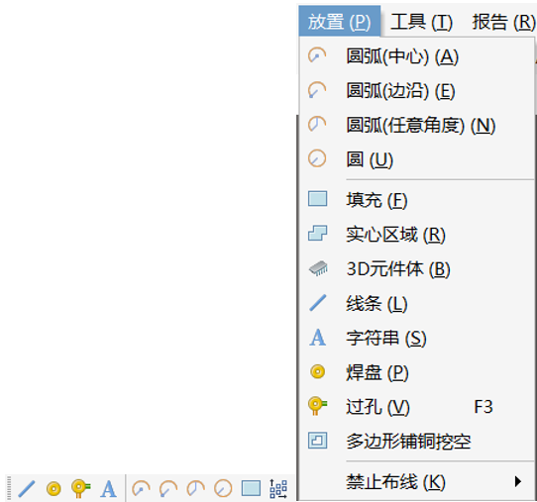
PCB元件库的常用操作命令
打开或新建一个PCB库文件，即可进入PCB元件库编辑器。在工具栏中列出了PCB元件库常用的操作命令按钮。其中，各个命令按钮与“放置”菜单栏下的各项命令具有对应关系。
：放置线条
：放置焊盘
：放置过孔
：放置字符串
：放置圆弧（中心）
：放置圆弧（边缘）
：放置圆弧（任意角度）
：放置圆
：放置填充
：阵列式粘贴
www.altium.com.cn

Slide 15
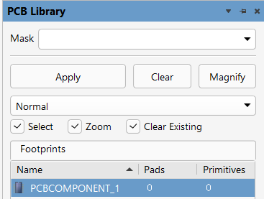
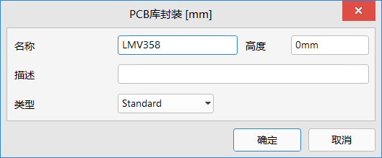
封装制作
1.手工制作封装
手工制作封装的操作步骤如下：
（1）执行菜单栏中“文件”→“新的”→“库”→“PCB元件库”命令。在PCB元件库编辑界面会出现如图3-33所示一个新的名为PcbLib1.PcbLib的库文件和一个名为PCBCOMPONENT_1的空白图纸。
（2）单击工具栏左上角的保存按钮或者按快捷键Ctrl+S，将库文件保存并更名为Leonardo.PCBLib。
（3）双击PCBCOMPONENT_1，可以更改元件的名称，如图3-34所示。
（4）下载相应的数据手册，此处以LMV358芯片和DC005电源座子为例，进行手工创建封装的详细介绍，LMV358芯片的规格书如图3-35所示。
图 3-33 新建PCB库文件
图 3-34 更改元件名称
www.altium.com.cn

Slide 16
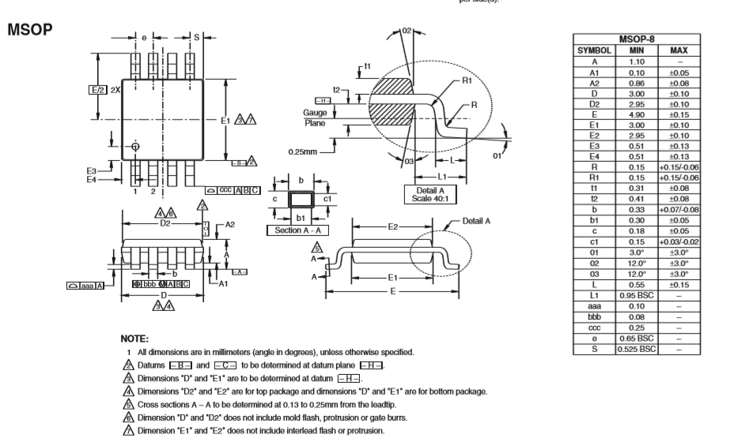
封装制作
图 3-35 LMV358封装尺寸
www.altium.com.cn

Slide 17
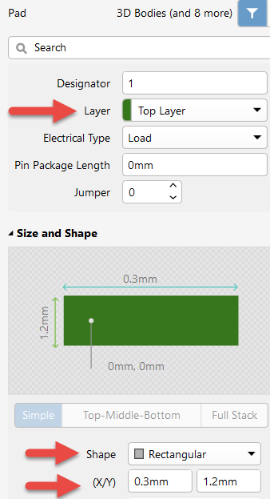
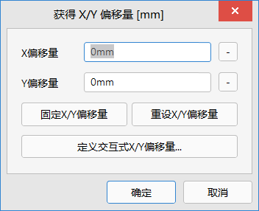
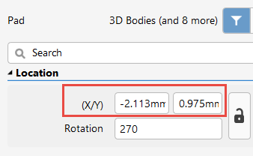
封装制作
（5）执行菜单栏中“放置”→“焊盘”命令，在放置焊盘状态下按Tab键设置焊盘属性，因为该元件是表面贴片元件，所以焊盘的属性设置如图3-36所示。
（6）从图3-35可以了解到纵向焊盘的中心到中心间距为0.65mm,横向间距为4.225mm,按照规格书所示的管脚序号和间距一一摆放焊盘。放置焊盘通常可以通过以下两种方法来实现焊盘的精准定位：
①获得X/Y偏移量移动选中对象，如图3-37所示。
②通过输入X/Y坐标移动对象，如图3-38所示。
通常，使用以上两种方法都可以达到快速精准定位焊盘位置的效果，放置所有焊盘后的效果如图3-39所示。
图 3-36 焊盘属性设置
www.altium.com.cn
图 3-37 获得X/Y偏移量
图 3-38 输入X/Y坐标移动对象

Slide 18
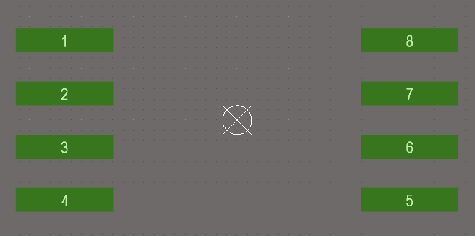
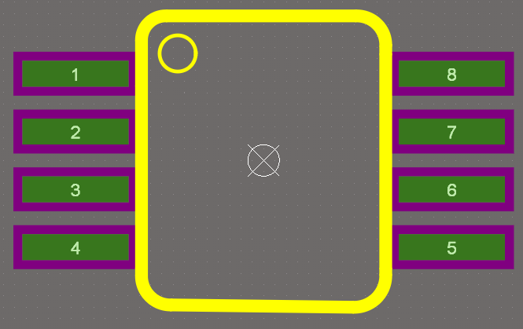
封装制作
（7）在顶层丝印层（TopOverlayer）绘制元件丝印，丝印框的绘制按照上文放置线条的方法，根据器件规格书的尺寸绘制出元件的丝印框，线宽一般使用0.2mm。
（8）放置元件原点，按快捷键E+F+C将器件原点定在元件中心。
（9）双击PCB Library列表中相对应的元件，可以修改封装名及描述信息等，如图3-40所示。
（10）到此，检查以上参数无误后即完成了手工创建封装的步骤，如图3-41所示。
图 3-39 放置所有焊盘
图 3-40 修改元件描述信息
图 3-41 创建好的封装
www.altium.com.cn

Slide 19
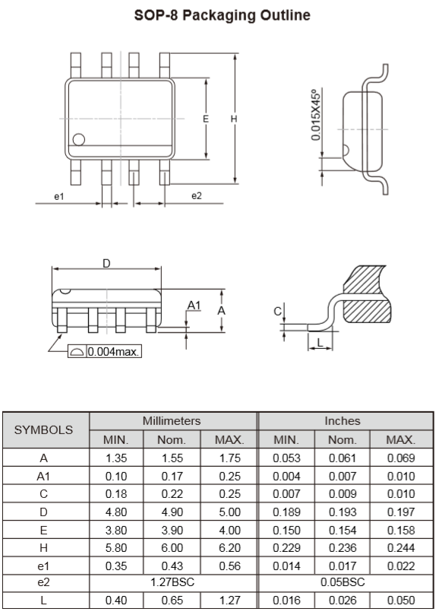
封装制作
2. IPC向导（元件向导）制作封装
PCB元件库编辑器的工具菜单栏下拥有一个IPC Compliant Footprint Wizard命令,它可以根据元件数据手册填入封装参数，快速准确的创建一个元件封装，此处以一个SOP-8为例来详细介绍IPC向导创建封装的详细步骤。
SOP-8封装规格书如右图所示。
（1）在PCB元件库编辑界面执行菜单栏中“工具”→IPC Compliant Footprint Wizard命令，弹出PCB元件库向导
（2）单击Next按钮，选择相对应的封装类型，这里选择SOP系列,如图3-44所示。
（3）选择好封装类型之后，单击Next按钮，在参数信息里面根据图3-42所示的芯片规格书输入对应的参数，如图3-45所示。
图 3-42 SOP-8数据手册
www.altium.com.cn

Slide 20
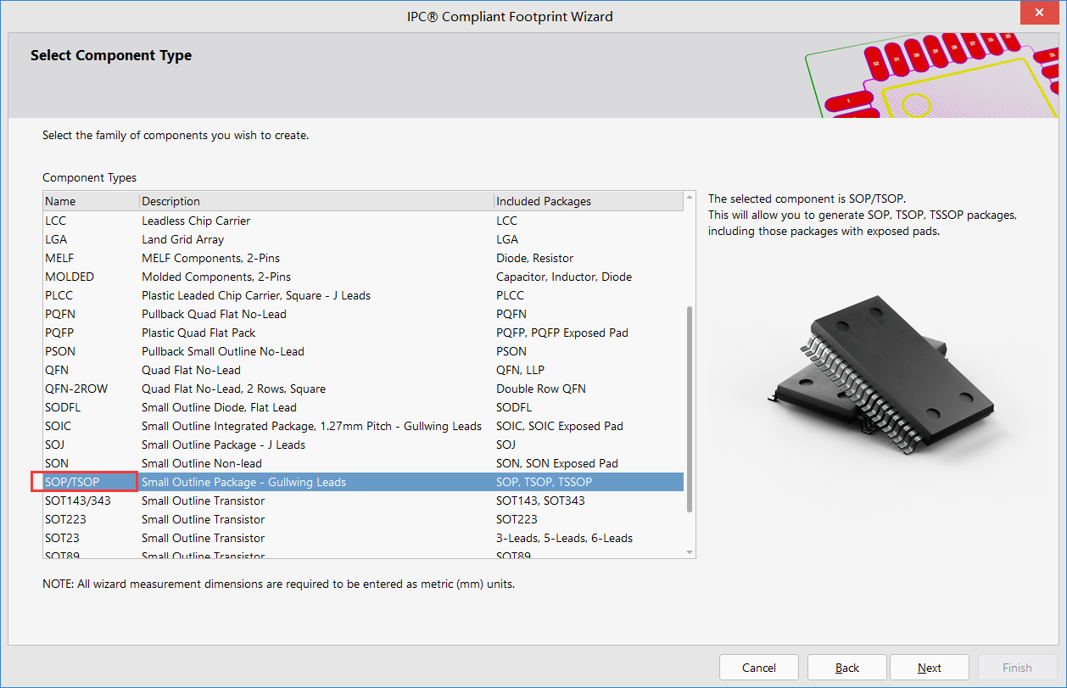
封装制作
图 3-44 选择封装类型
www.altium.com.cn

Slide 21
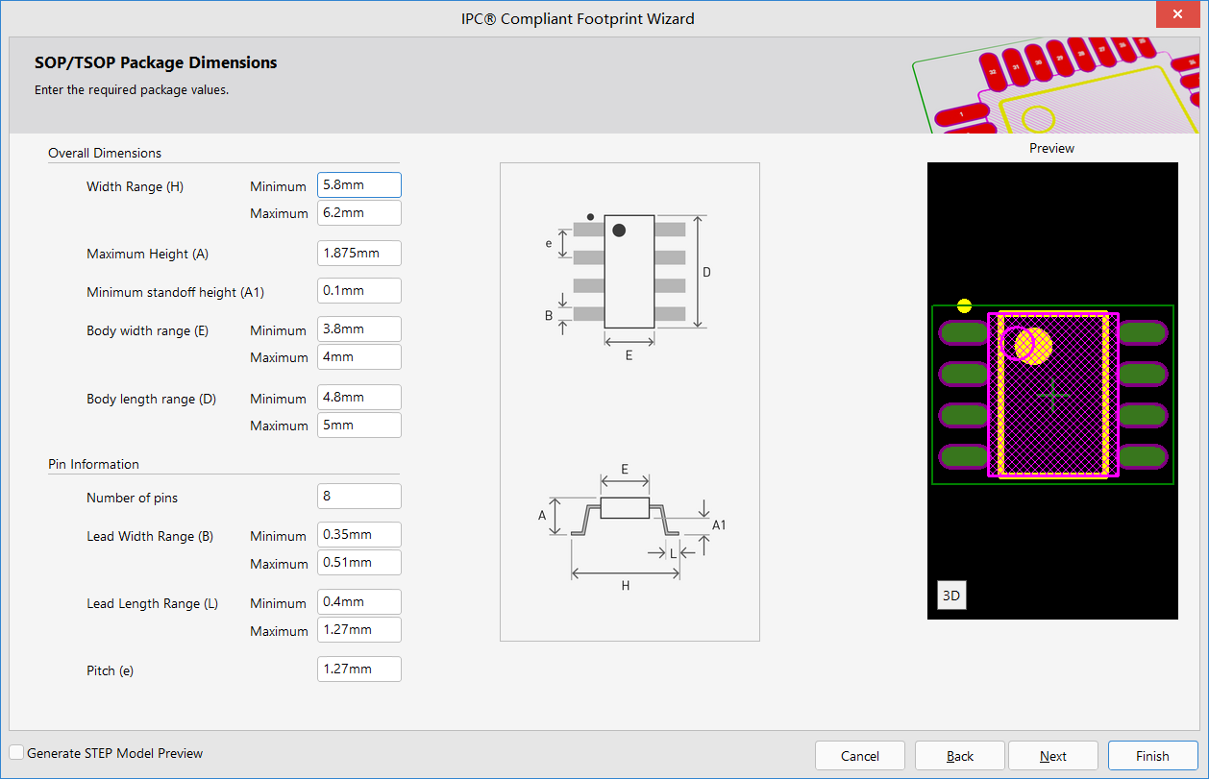
封装制作
图 3-45 输入芯片参数
www.altium.com.cn

Slide 22
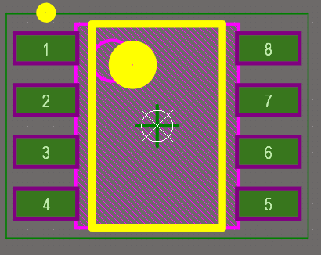
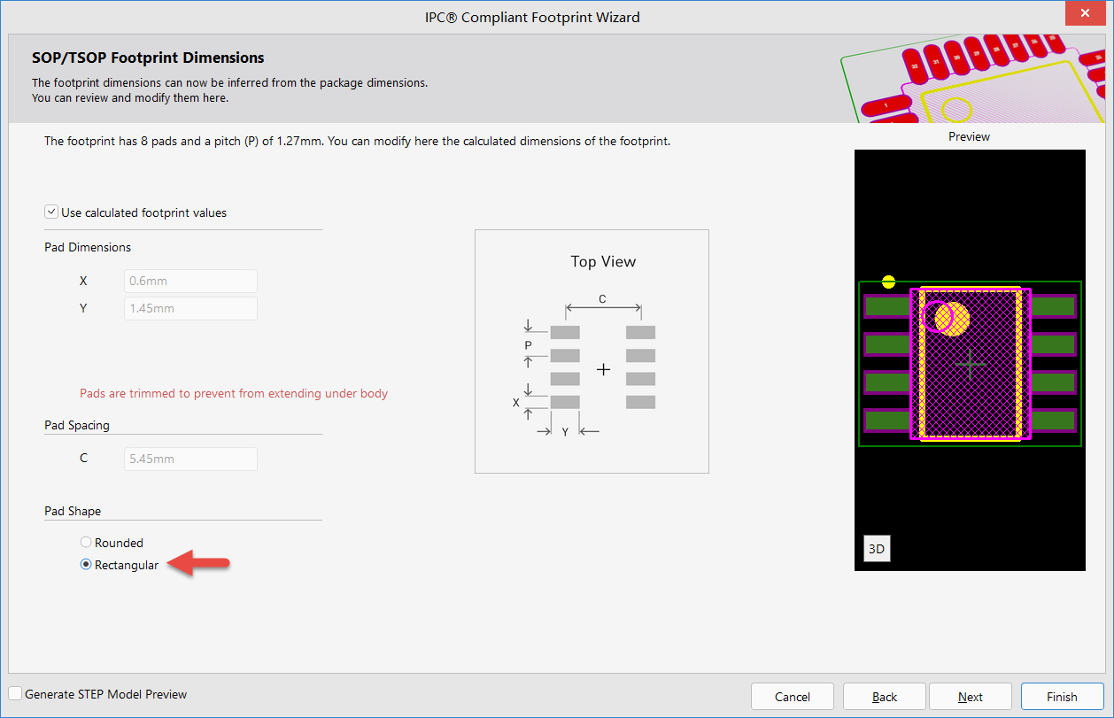
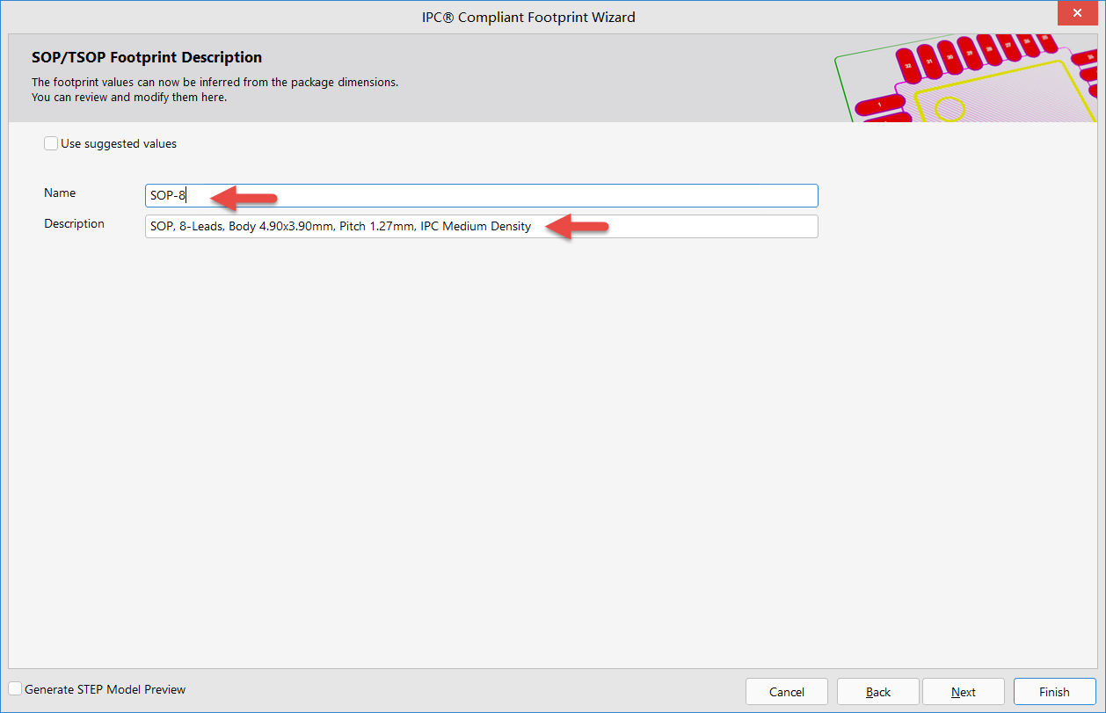
封装制作
（4）参数输入完成后，单击Next按钮，一直单击Next按钮，中间的参数使用默认值，不用修改。直到焊盘外形选择这一栏可以选择焊盘的形状。如图3-46所示。
（5）选择好焊盘外形以后，继续单击Next按钮，直到最后一步，编辑封装信息，如图3-47所示。
（6）单击Finish按钮，完成封装的制作，效果如图3-48所示。
图 3-48 SOP-8封装
图 3-46 选择焊盘外形
图 3-47 编辑封装信息
www.altium.com.cn

Slide 23
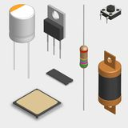
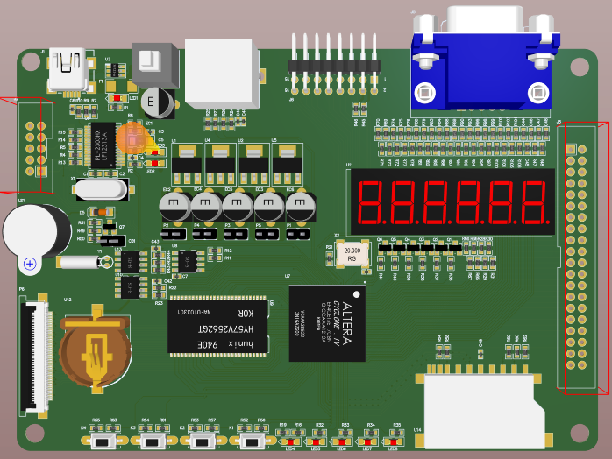
创建及导入3D元件
在Altium Designer 中3D元件体的来源一般有以下三种：
（1）用Altium自带的3D元件体绘制功能，绘制简单的3D元件体模型。
（2）在其他网站下载3D模型，用导入的方式加载3D模型。
（3）用SolidWorks等专业三维软件来创建。
1. 用AD软件创建简单的3D模型
PCB元件库编辑Altium自带的3D元件体绘制功能，可以绘制简单的3D元件体模型，下面以0603R为例绘制简单的0603封装的3D模型。
（1）打开封装库，找到0603R封装。
（2）执行菜单栏中“放置”→“3D元件体”命令，软件会自动跳到Mechanical层并出现一个十字光标，按Tab键，弹出如图3-56所示模型选择及参数设置对话框。
www.altium.com.cn

Slide 24
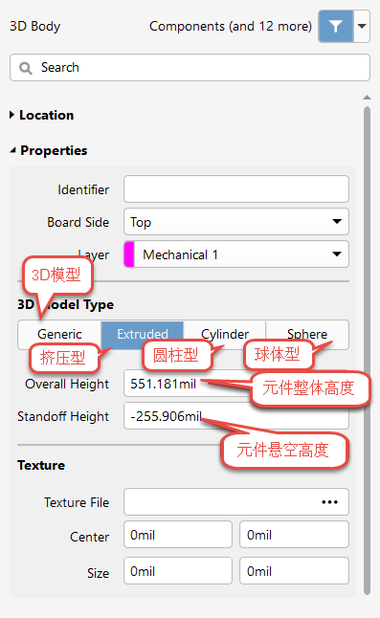
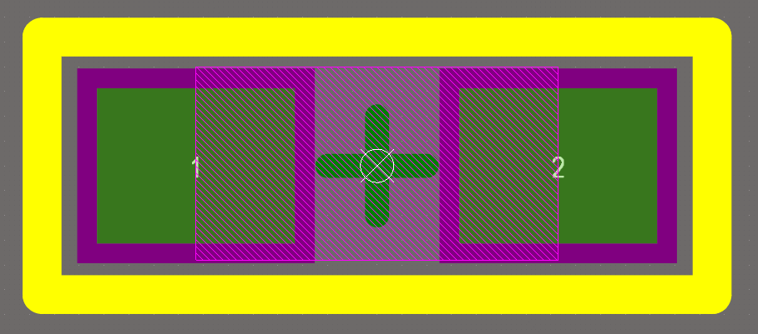

创建及导入3D元件
（3）选择Extruded（挤压型），并按照0603R的封装规格书输入参数。
（4）设置好参数后，按照实际尺寸绘制3D元件体，绘制好的网状区域即0603R的实际尺寸，如图3-58所示。
（5）按键盘左上角的数字键“3”，查看3D效果，如图3-59所示。
图 3-58 绘制好的3D模型
图 3-56 3D模型参数设置面板
图 3-59 3D视图下的电阻模型
www.altium.com.cn

Slide 25
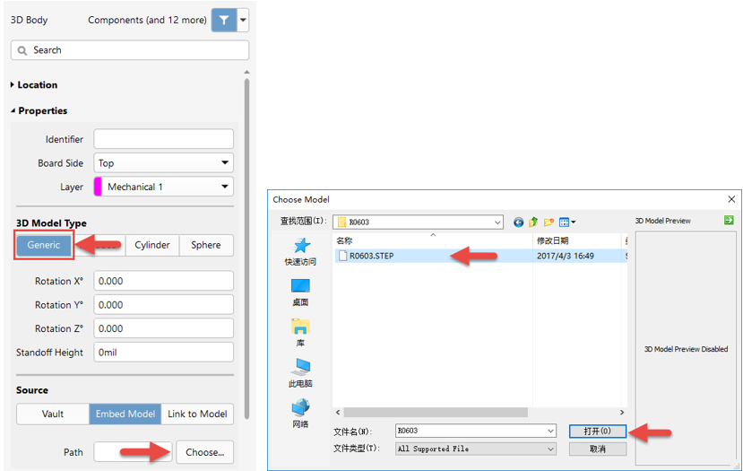

创建及导入3D元件
2.导入3D模型
对一些复杂元件的3D模型，可以通过导入3D元件体的方式放置3D模型，3D模型可以通过 http://www.3dcontentcentral.com/进行下载。
（1）打开PCB元件库，找到0603R封装，与上文中手工绘制3D模型步骤一样。
（2）执行菜单栏中“放置”→“3D元件体”命令，软件会跳到Mechanical层并出现一个十字光标，按Tab键，弹出如图3-60所示模型选择及参数设置对话框。选择Generic选项，单击Choose按钮选择3D模型文件，后缀为STEP或STP格式。
（3）打开选择的3D模型，并放到相应的焊盘位置，切换到3D视图，查看效果，如图3-61所示。
图 3-60 STEP格式3D模型导入选项
图 3-61 导入的3D模型
www.altium.com.cn

Slide 26
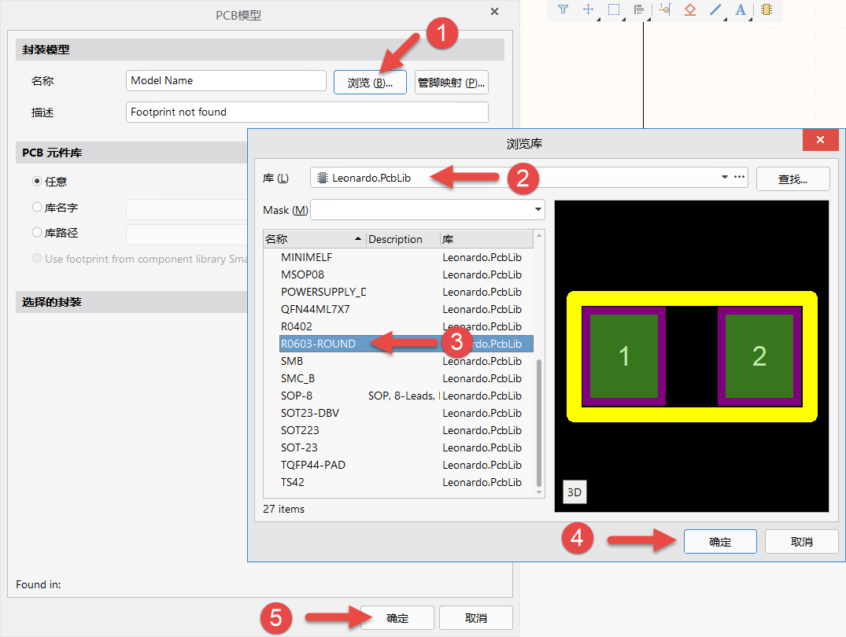
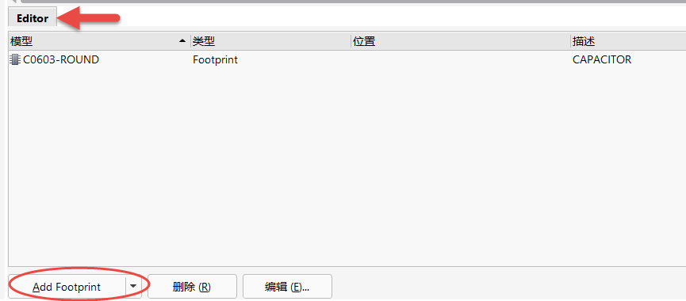
元件与封装的关联
有了原理图库和PCB元件库之后，接下来就是将元件与其对应的封装关联起来。打开SCH Library面板，选择其中一个元件，在Editor一栏中执行Add Footprint命令。
在弹出的添加PCB封装对话框中，单击“浏览”按钮找到对应的封装库添加相应的封装即可完成元件与封装的关联。
www.altium.com.cn

Slide 27
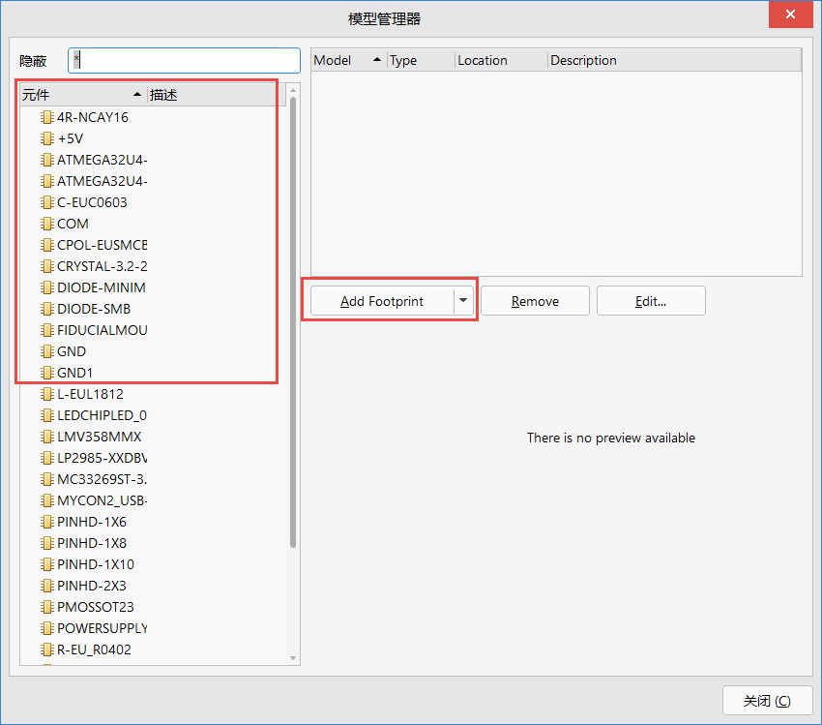
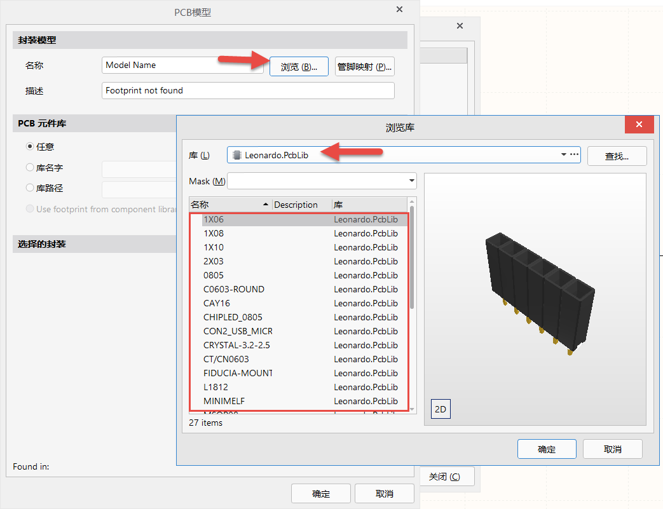
元件与封装的关联
使用“符号管理器”对所有元件库符号添加封装模型的方法：
（1）执行菜单栏中“工具”→“符号管理器”命令，或单击工具栏中“符号管理器”按钮。
（2）弹出模型管理器对话框，左边栏列出元件，右边的Add Footprint按钮则是给元件添加对应的封装。
（3）单击Add Footprint按钮，选择Footprint选项，这时系统弹出“PCB模型”对话框，在该对话框中选择对应的封装即可完成元件符号与封装的关联。
www.altium.com.cn

Slide 28
封装管理器的使用
（1）在原理图编辑界面执行菜单栏中“工具”→“封装管理器”命令，或按快捷键T+G打开封装管理器，在封装管理器中可以查看原理图所有元件对应的封装模型。
（2）封装管理器元件列表中Current Footprint一栏展示的是元件当前的封装，若元件没有封装则对应的Current Footprint一栏为空，可以单击右侧“添加”按钮添加新的封装。
（3）封装管理器不仅可以对单个元件添加封装还可以同时对多个元件进行封装的添加、删除、编辑等操作，同时还可以通过“注释”等值筛选，局部或全局更改封装名。
（4）单右侧的“添加”按钮，单击“浏览”按钮，选择对应的封装库并选中需要添加的封装，单击“确定”按钮完成封装的添加，如图3-69所示。添加封装完毕之后，单击“接受变化（创建ECO）”按钮，如图3-70所示。在弹出的“工程变更指令”对话框中单击“执行变更”按钮，最后单击“关闭”按钮即可完成在封装管理器中添加封装的操作。
www.altium.com.cn

Slide 29
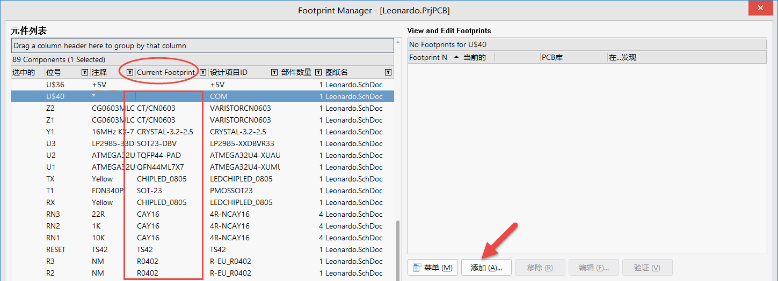
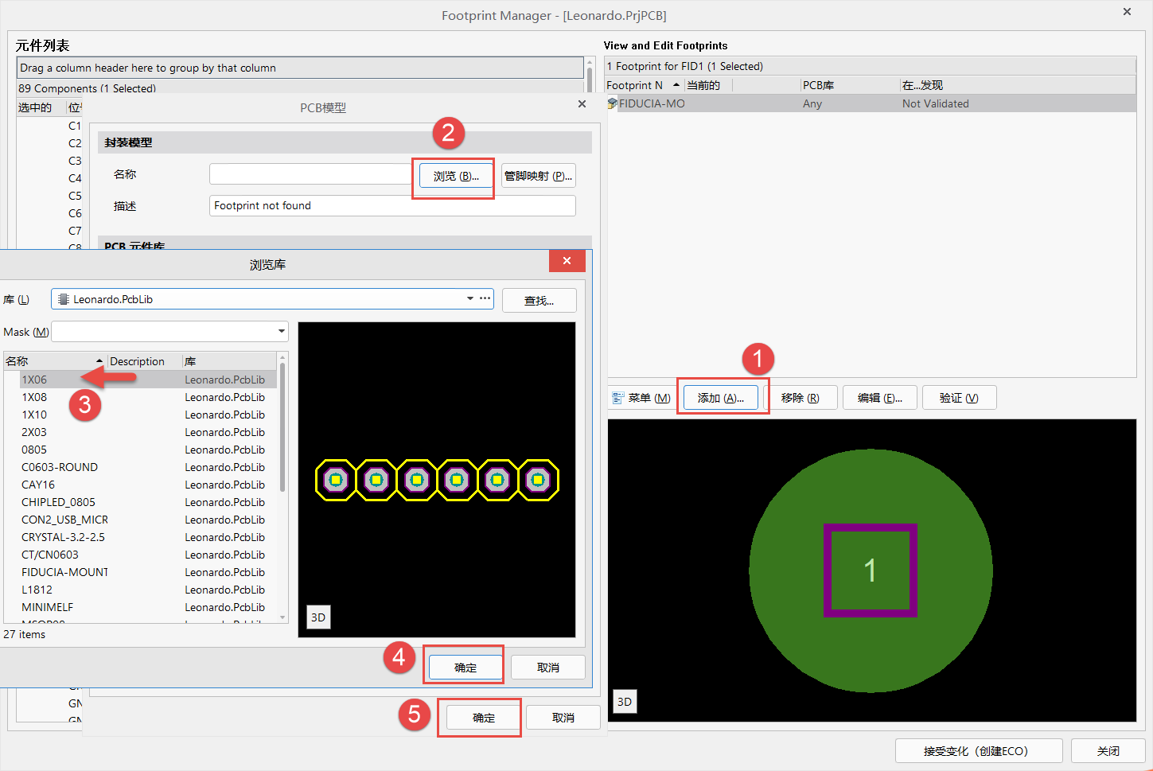
封装管理器的使用
www.altium.com.cn

Slide 30
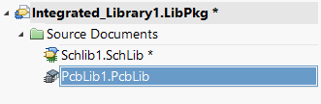
集成库的制作方法
1.集成库的创建
在进行PCB设计时，经常遇到系统库没有自己需要的元件，这时可以创建自己原理图库和PCB元件库。而如果创建一个集成库，它能将原理图库和PCB元件库的元件进行一一对应关联起来，使用起来更加的方便快捷。创建集成库的方法如下：
（1）执行菜单栏中“文件”→“新的”→“项目”→“集成库”命令，创建一个新的集成库文件。
（2）执行菜单栏中“文件”→“新的”→“库”→“原理图库”命令，创建一个新的原理图库文件。
（3）执行菜单栏中“文件”→“新的”→“库”→“PCB元件库”命令，创建一个新的PCB元件库文件。
单击工具栏左上角的保存按钮，或按快捷键Ctrl+S，保存新建的集成库文件，将上面三个文件保存在同一路径下。
（4）给集成库中的原理图库和PCB元件库添加元件和封装，此处复制前面制作好的原理图库和PCB元件库，并将它们关联起来，即为原理图库元件添加相应的PCB封装。
www.altium.com.cn

Slide 31
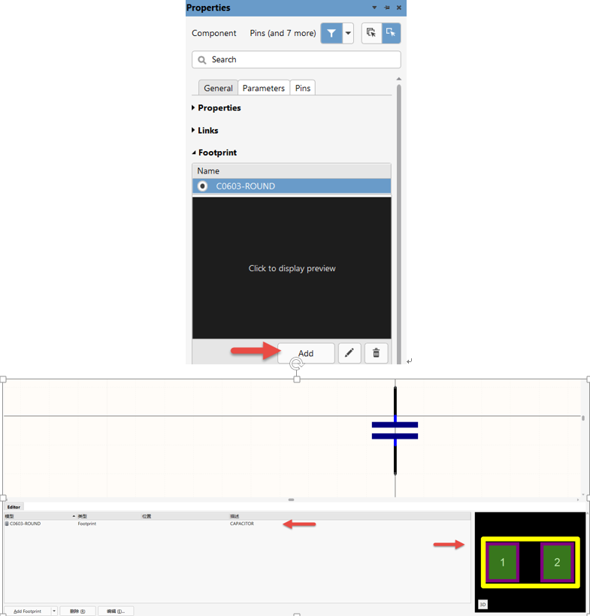
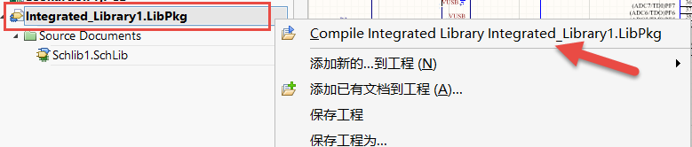
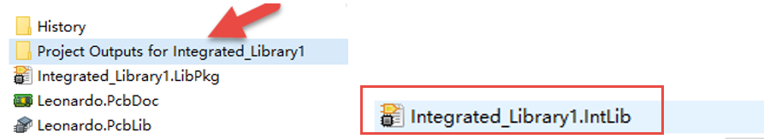
集成库的制作方法
（5）将光标移动到Integrated_Library1.LibPkg位置处，单击鼠标右键，执行Compile Integrated Library Integrated_Library1.LibPkg编译集成库命令。
（6）在集成库保存路径下，在Project Outputs for Integrated_Library1文件夹中得到集成库文件Integrated_Library1.IntLib。
www.altium.com.cn

Slide 32
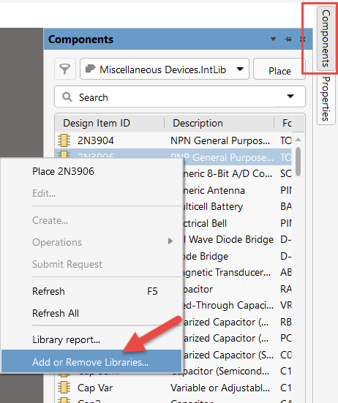
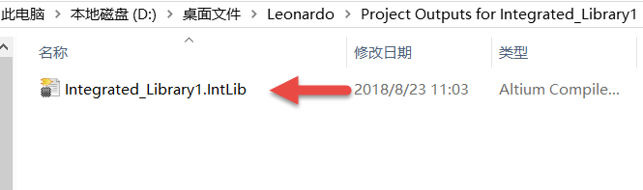
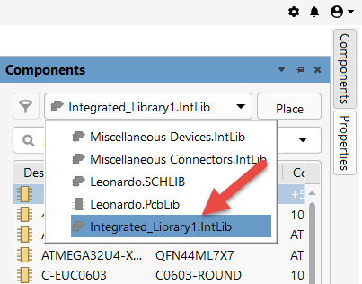
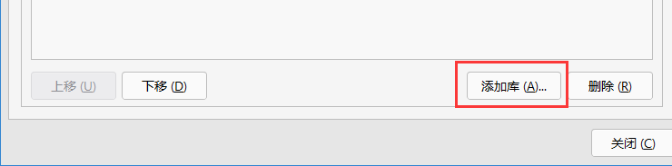
集成库的制作方法
2.集成库的加载
集成库创建完成后，如何对创建好的集成库进行调用呢？这就涉及到集成库的加载了。单击PCB编辑界面右侧边栏上的Components按钮，在弹出的任意一个库列表中单击鼠标右键，选择Add or Remove Libraries…选项。
弹出“可用库”对话框，单击“添加库（A）…”按钮，，选择库路径添加Project Outputs for Integrated_Library文件夹中的Integrated_Library1.IntLib集成库文件,即可完成集成库的加载。
成功加载后可在库下拉列表中看到添加进来的集成库，用户添加其他库的方法与添加集成库的方法一致。
www.altium.com.cn

